Slide 1


Đi học vui sao
Tuần 7
Bài
14
Luyện tập 1- Tiết 4
Mở rộng vốn từ chỉ đồ dùng học tập
Dấu chấm, dấu chấm hỏi

Slide 2



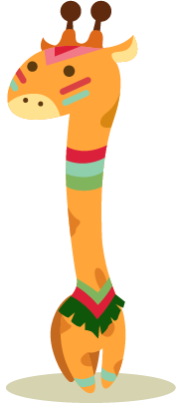
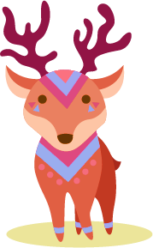


Khởi động – kết nối

Slide 3



* Đặt một câu nêu đặc điểm của một đồ vật trong trường em.
- Cột cờ cao chót vót.

Slide 4



YÊU CẦU CẦN ĐẠT:
1
Phát triển vốn từ chỉ sự vật ( từ chỉ đồ dùng học tập)
2
Đặt câu nêu công dụng của đồ dùng học tập.
3
Đặt đúng dấu chấm hoặc chấm hỏi ở cuối câu.

Slide 5

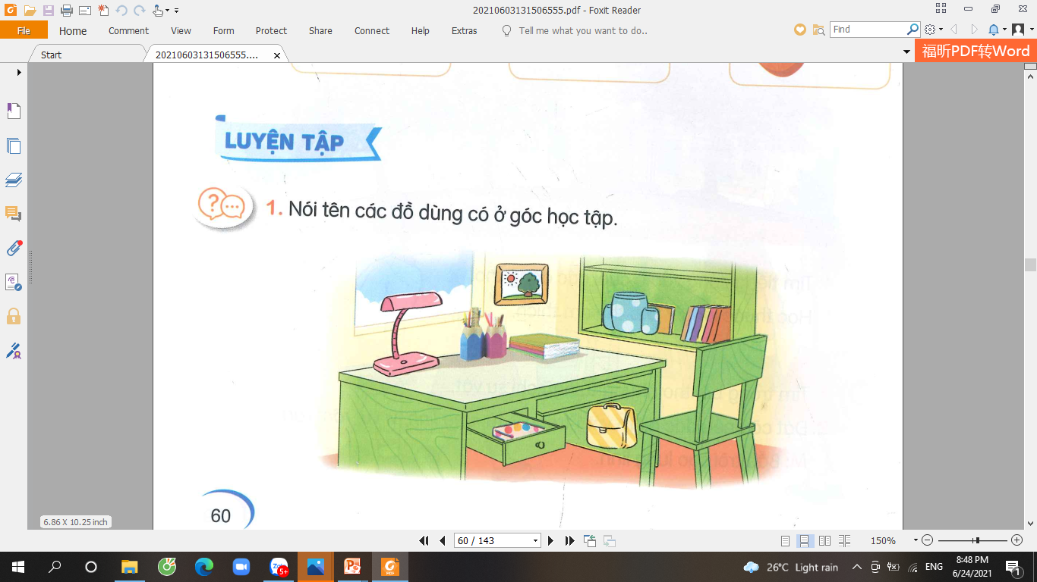

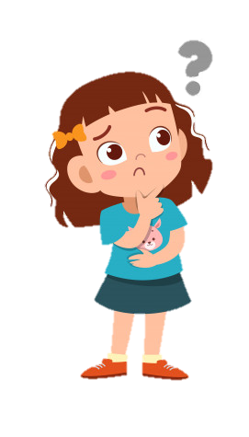


1
Nói tên các đồ dùng có ở góc học tập.
đồng hồ
giá sách
đèn bàn
cốc
sách
vở
ống đựng bút
bàn học
cái ghế
hộp màu
cặp sách

Slide 6


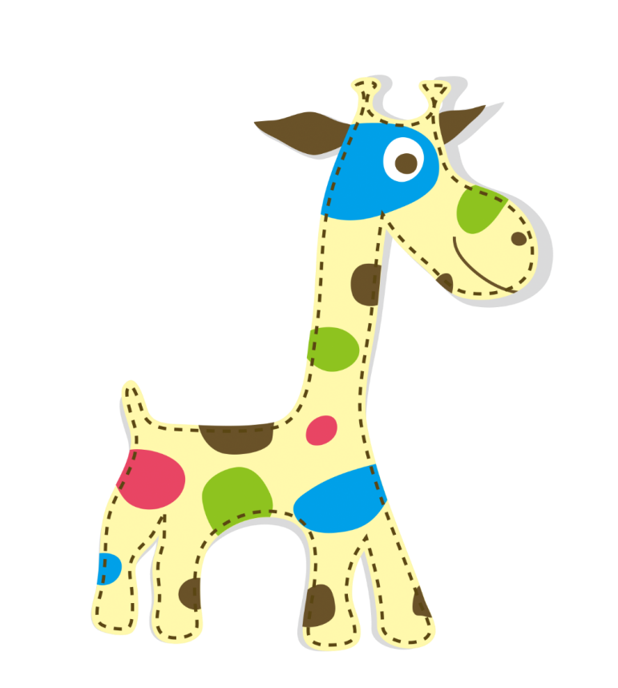
1
Nói tên các đồ dùng có ở góc học tập.
ghế, đèn bàn, cặp sách, giá sách, cốc, sách, ống đựng bút, đồng hồ, bàn học, hộp màu,vở, …….

Slide 7
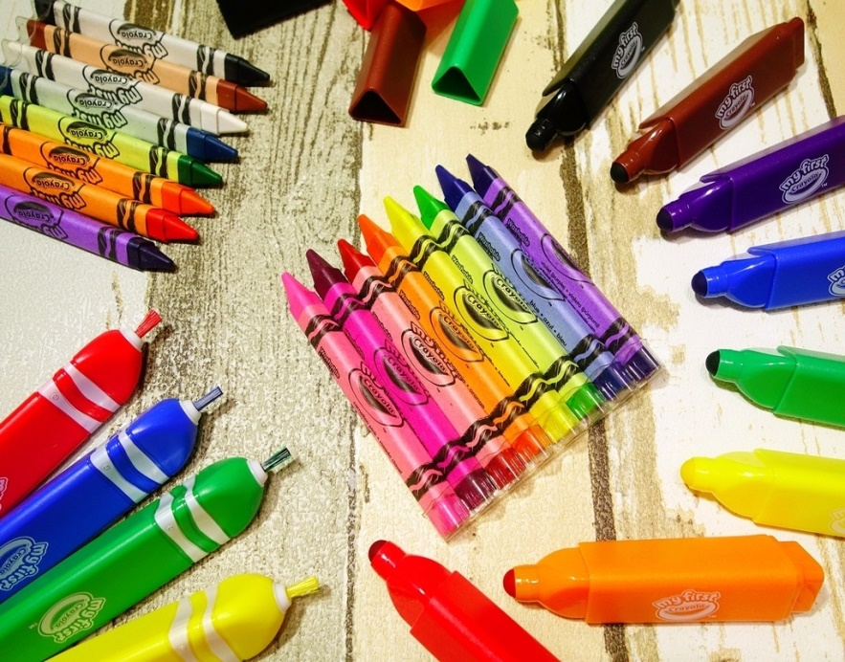
2
Đặt một câu nêu công dụng của một đồ dùng học tập.
Đây là đồ vật nào? Nó được dùng để làm gì?

Slide 8

2
Đặt một câu nêu công dụng của một đồ dùng học tập.
STT | Từ chỉ sự vật | Công dụng (dùng để làm gì?
1
Bút màu
dùng để vẽ tranh.
2
Cặp sách
dùng để đựng sách vở.
3
….
….
Câu:
Bút màu
dùng để vẽ tranh.

Slide 9

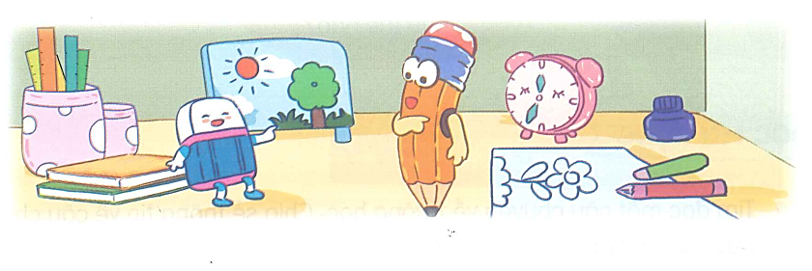
3
Chọn dấu chấm hoặc chấm hỏi thay cho ô vuông.
Bút chì: - Tẩy ơi, cậu giúp tớ một chút được không
Tẩy: - Cậu muốn tớ giúp gì nào
Bút chì: - Tớ muốn xóa hình vẽ này
Tẩy: - Tớ sẽ giúp cậu
Bút chì: - Cảm ơn cậu
?
?
Trong đoạn thoại này, những câu nào là câu hỏi?
.
Sau câu hỏi dùng dấu câu nào?
.
.

Slide 10
YÊU CẦU CẦN ĐẠT:
1
Phát triển vốn từ chỉ sự vật ( từ chỉ đồ dùng học tập)
2
Đặt câu nêu công dụng của đồ dùng học tập.
3
Đặt đúng dấu chấm hoặc chấm hỏi ở cuối câu.

Slide 11




Định hướng tiếp theo
Ôn tập cách đặt câu nêu công dụng của đồ vật .
Xem trước bài sau trang.

Slide 12

Tạm biệt và hẹn gặp lại
các con vào những tiết học sau!

